Slide 1


Неформальные молодёжные практики: от актуальных исследований — к вектору развития библиотеки
Несмеянова Анастасия,
ведущий специалист Центра гуманитарных проектов
и исследований РГБМ

Slide 2


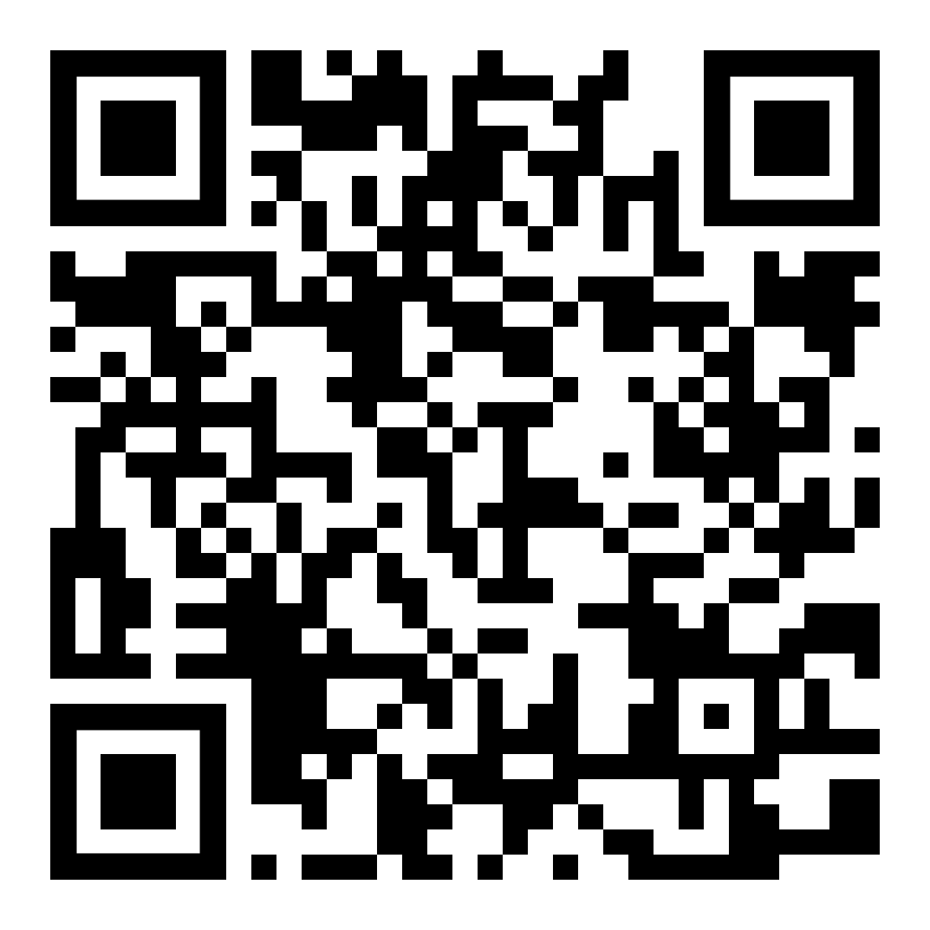




Идея объединить исследование неформальных увлечений молодёжи и собственно библиотечную сферу дала старт проекту РГБМ «Неформальные молодёжные сообщества в пространстве библиотеки»
подробнее
Цели проекта:
Поиск неочевидных решений для привлечения в библиотеки новой аудитории, реализация субкультурных интересов молодёжи в области искусства и культуры.
Создание площадки для молодых исследователей, которые изучают неформальные молодёжные сообщества и практики в городской среде.
о проекте

Slide 3

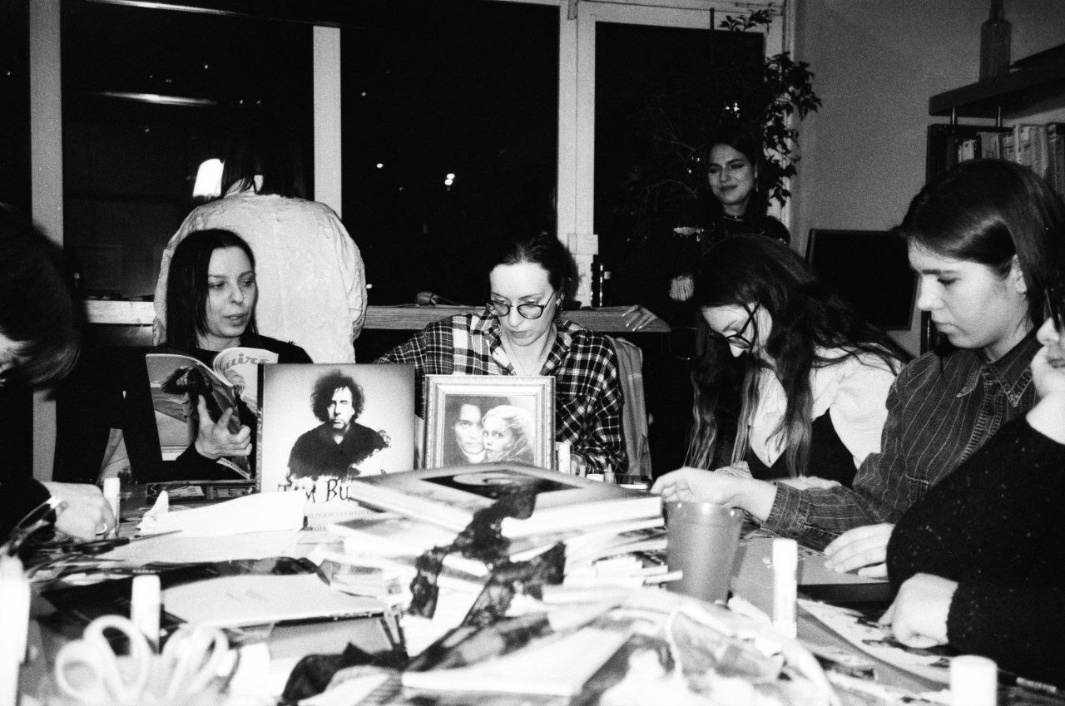
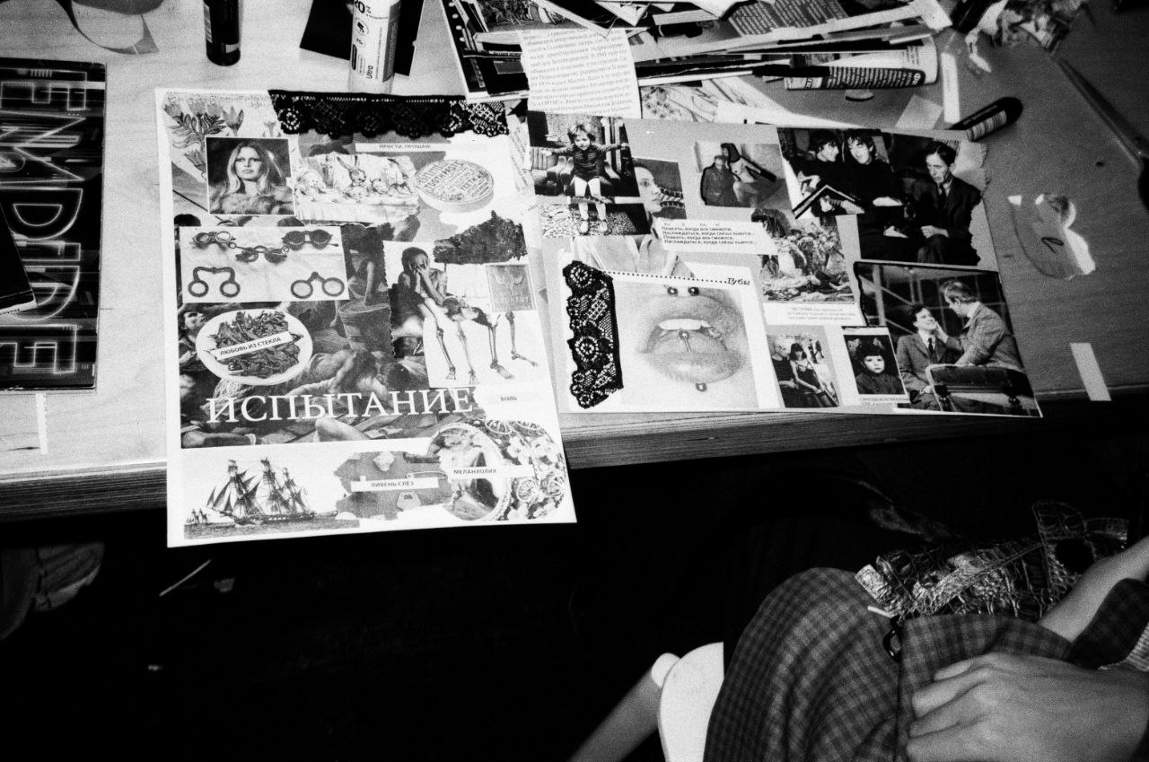
Основные векторы работы библиотек
с неформальной молодёжью:
Фандомы и гик-культура, в частности — настольные ролевые игры
Популярная культура и неформальная мода Восточной Азии
Комикс-культура
Перспективные направления:
Интересы музыкально-имиджевых субкультур
DIY-практики (например, коллажный клуб)

Slide 4

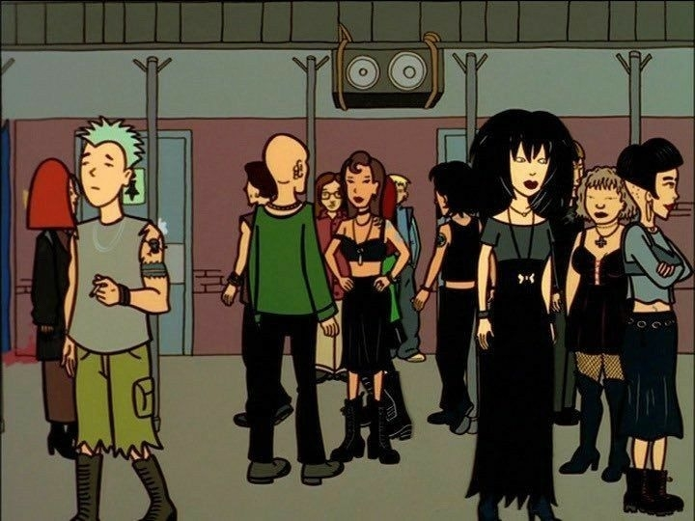
Программа:
Акустическое выступление фронтмена пост-панк команд «Короткая любовь»
Мастер-класс по граффити-шрифтам
Коллажная вечеринка «Готика в душе́»
Лекции: о культуре геймеров, об особенностях перевода и озвучивания аниме, о японских субкультурах, об истории эмо-рэпа и метал-музыки.
Мастерская по созданию значков
Зона для стикербомбинга и обмена стикерами
Альт-караоке «Мимо нот»
Танцевальный воркшоп «Жив ли тектоник?»
Маркет локальных художников

Slide 5
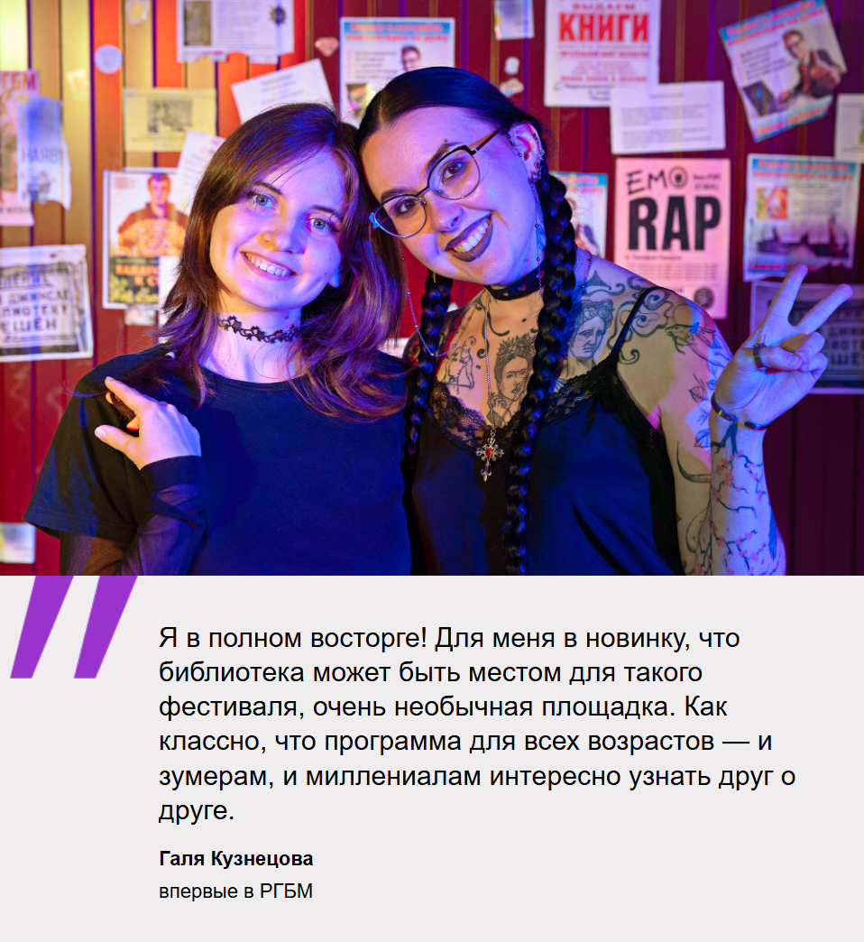
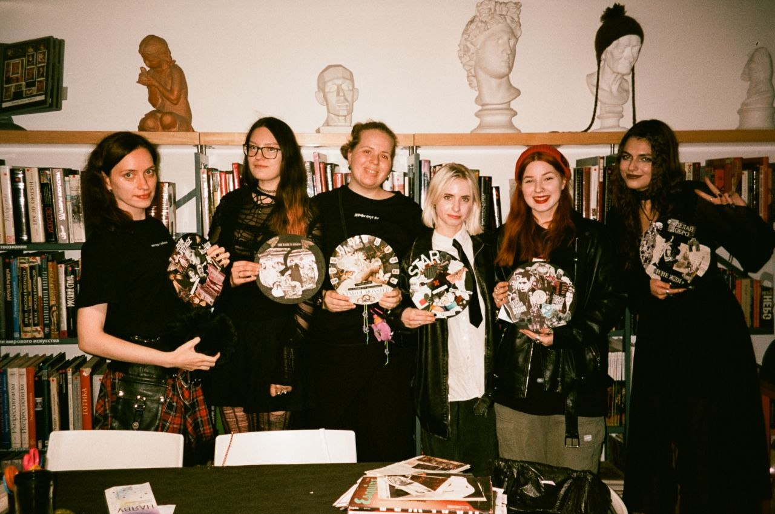
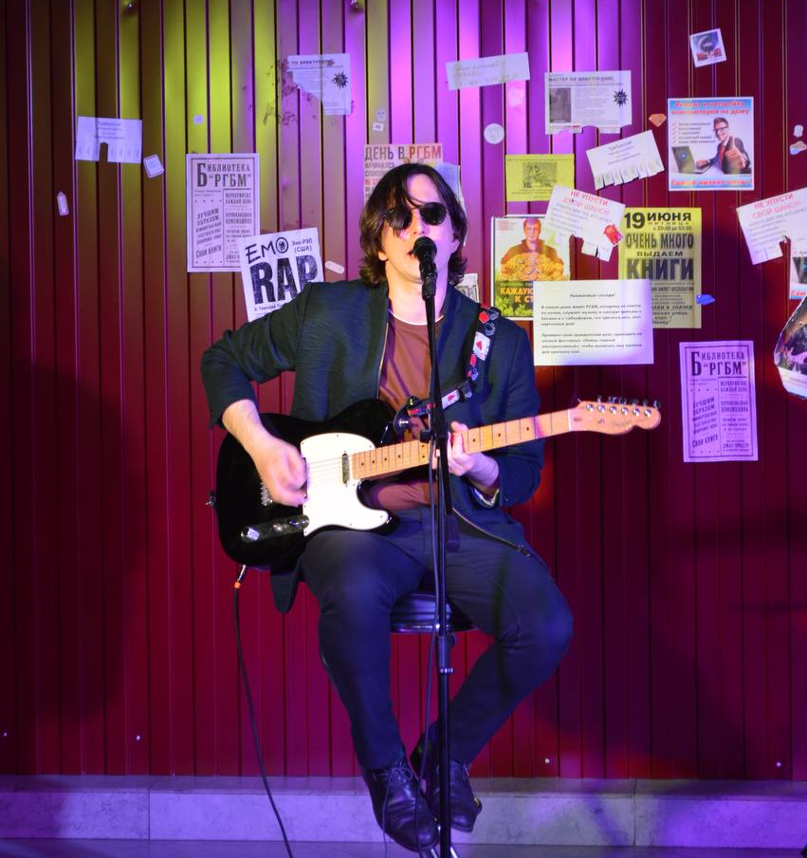
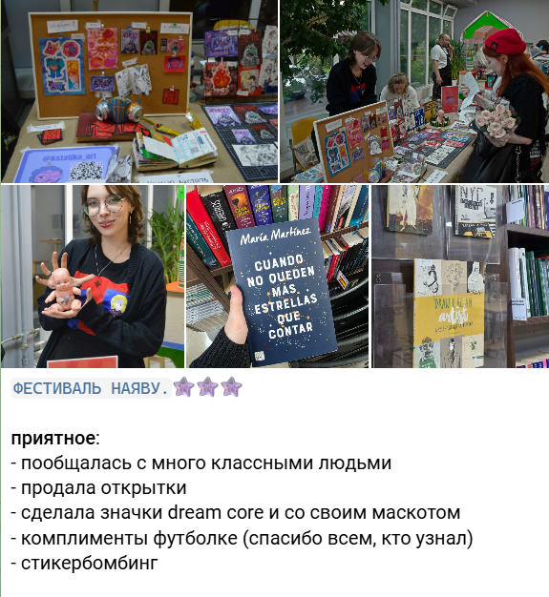
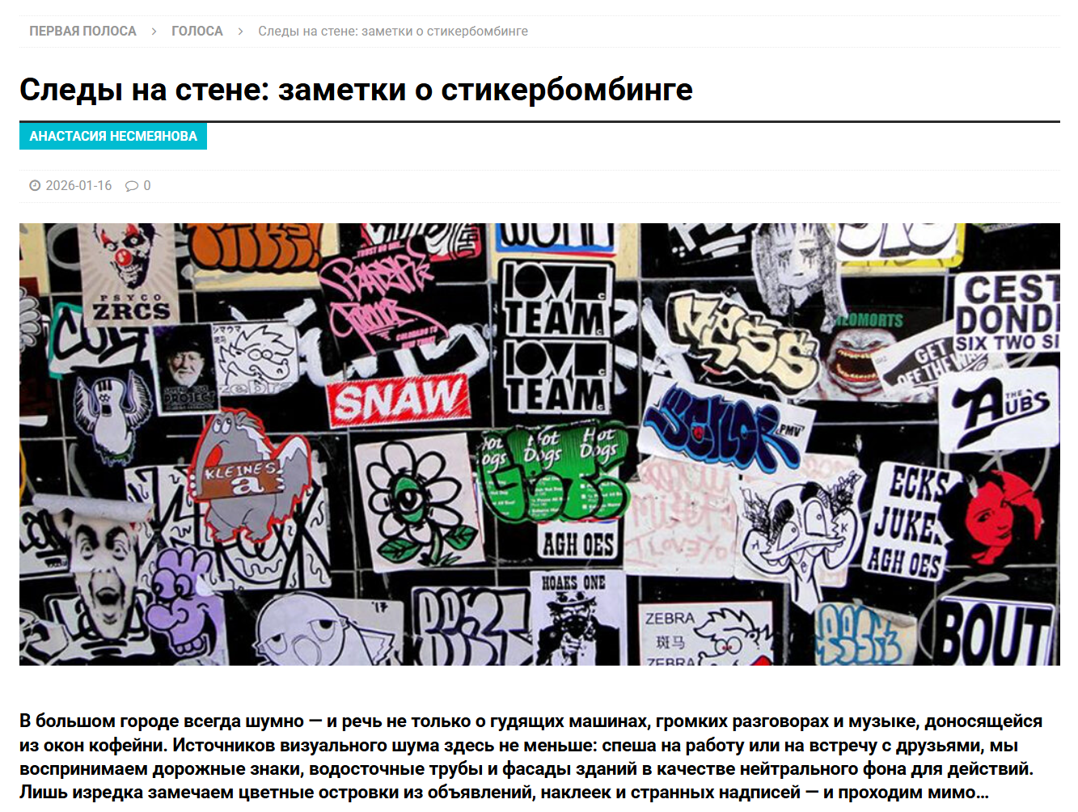

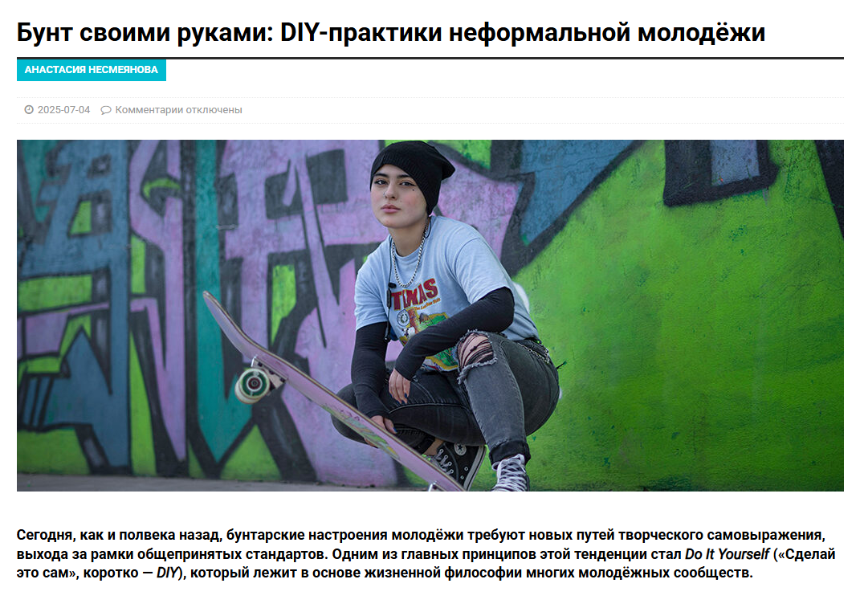


Исследование
Мероприятие
Обратная связь

Slide 6
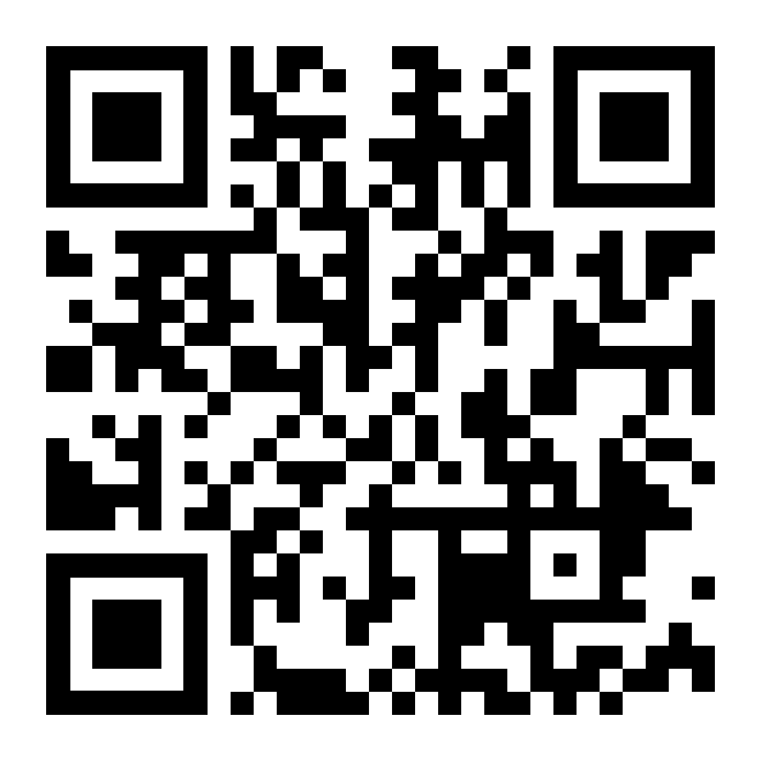
Спасибо за внимание!
Для обратной связи:
nesmeyanova@rgub.ru
Статьи о неформальной молодёжной культуре:

